Slide 1
信息内容安全实验指导书

Slide 2
详细评分标准_分级评分
A级要求(基础分90分)
  新应用 (P2P应用，例如:BT、迅雷、skype等)，手机端应用，云平台，大数据搜索
  难度较大的应用（加密流量的分类识别）（QQ，SSH，wechat等）
  音视频多媒体流量识别
B级要求(基础分80分)
  动态网页的内容识别与控制（论坛、微博、博客、Twitter，Facebook等SNS社交网络等）
C级要求(基础分70分)
  HTTp协议应用（普通Web网站）
  垃圾邮件过滤
  ftp协议分析系统
加分项：
  统计功能
  界面
  数据库
  多种编码
  。。。酌情增加
减分：功能未实现，未集成(详见后面的要求)

Slide 3
具体实验要求
系统平台功能要求：
  数据捕获技术；常规协议的统计分析；常用明文协议的协议还原，特征及字符串匹配；常规协议控管；数据存储。
提交文档：技术文档（包括方案设计、概要及详细设计、关键技术等），测试文档——模板文件，开题、中期和结题PPT，阶段进展报告
实验要求：实验采用每次实验考勤制度，一并算入实验分数。要求小组分工协作完成，各自需要独自承担等同工作量部分，抄袭率超过30%即取消成绩。

Slide 4
实验内容
Part1：网络信息数据分类捕获
A类完成要点:能够捕获到该类型的报文，并能完成简单的统计功能，包括常用端口统计等。
---------------------------------------------------- ----------------------------------------
| DNS | HTTP | FTP | SMTP | BT |SKYPE 迅雷,微信,无线,直播平台... 应用层
--------------------------------------------------------------------------------------------------------
| TCP | UDP | 传输层
--------------------------------------------------------------------------------------------------------
| IP/IPv6 | ICMP | ARP RARP | 网络层
------------------------------------------------------------------------------------------------------
| IEEE 802 以太网 SLIP/PPP PDN | 数据链路层

Slide 5
实验内容
Part1：网络信息数据分类捕获
B类完成要点:利用已有工具或者自己编写爬虫工具,获取某一载体信息(博客\论坛\微博\facebook\twitter等任选其一）
---------------------------------------------------- ----------------------------------------
| DNS | HTTP | FTP | SMTP | BT |SKYPE 迅雷,微信,无线,直播平台... 应用层
--------------------------------------------------------------------------------------------------------
| TCP | UDP | 传输层
--------------------------------------------------------------------------------------------------------
| IP/IPv6 | ICMP | ARP RARP | 网络层
------------------------------------------------------------------------------------------------------
| IEEE 802 以太网 SLIP/PPP PDN | 数据链路层

Slide 6
实验内容
Part1：网络信息数据分类捕获
C类完成要点：要求提供流量的统计功能、根据协议分类统计功能（包含扩展协议）、端口统计功能，结果展示；提供捕包的峰值性能指标(bps/s)
---------------------------------------------------- ----------------------------------------
| DNS | HTTP | FTP | SMTP | BT |SKYPE 迅雷,微信,无线,直播平台... 应用层
--------------------------------------------------------------------------------------------------------
| TCP | UDP | 传输层
--------------------------------------------------------------------------------------------------------
| IP/IPv6 | ICMP | ARP RARP | 网络层
------------------------------------------------------------------------------------------------------
| IEEE 802 以太网 SLIP/PPP PDN | 数据链路层

Slide 7
实验内容
Part2：网络协议还原分析
A类完成要点：实现新协议主流软件的特征提取与分析功能，例如BT，可以针对BitTorrent进行分析，提取其协议的特征，并能够从混合流量中识别出不同阶段的流量。

Slide 8
实验内容
Part2：网络协议还原分析
B类完成要点：实现一种信息载体的协议还原，要求能够匹配并识别指定关键字的页面（比如新浪微博，搜索平台等等）

Slide 9
实验内容
Part2：网络协议还原分析
C类完成要点：实现主流应用程序的协议还原，包括Http协议、FTP协议、Telnet协议以及Email协议明文协议等；能够完成典型的编码方式，要求能够识别中文；对*.doc的附件可以进行还原

Slide 10
实验内容
Part3：网络信息内容或报文特征识别
A完成要点：采用主流的字符串匹配算法，实现不同阶段协议特征的匹配。
要求：计算各阶段匹配的准确率

Slide 11
实验内容
Part3：网络信息内容或报文特征识别
B类完成要点：采用主流的字符串匹配算法，匹配其中的主题相关关键词。进行离线的分析，得到主题的统计结果以及舆论的领袖或者热点主题追踪等。
要求：文本识别

Slide 12
实验内容
Part3：网络信息内容或报文特征识别
C类完成要点：采用主流的字符串匹配算法，选择实现两种模式匹配算法（多模为主），并设计试验对其性能进行比较；将最优的算法应用到系统中，并实现关键字中夹带信息的匹配（包括类似“保***密”的情况）。
要求：文本识别，其他的图片，音视频识别不考虑。

Slide 13
实验内容
Part3：网络信息内容或报文特征识别
C类完成要点：采用主流的字符串匹配算法，选择实现两种模式匹配算法（多模为主），并设计试验对其性能进行比较；将最优的算法应用到系统中，并实现关键字中夹带信息的匹配（包括类似“保***密”的情况）。
要求：文本识别，其他的图片，音视频识别不考虑。

Slide 14
实验内容
Part4：网络信息安全管理响应
A类完成要点：针对前面匹配到的信息，设计并实现有效的控管操作（例如BT包括索引污染、块污染等，造成包含有某关键字的文件下载失败）

Slide 15
实验内容
Part4：网络信息安全管理响应
B类完成要点：针对前面匹配到的关键字或者网站地址，设计并实现有效的控管操作，可以采用水军的引导方法，使得某主题被淹没。

Slide 16
实验内容
Part4：网络信息安全管理响应
C类完成要点：选择典型HTTP应用，针对前面匹配到的网站地址或用户地址，设计并实现有效的控管操作（包括阻断、重定向、DNS欺骗等）

Slide 17
实验内容
Part5：系统辅助功能部分 （ABC类）
完成要点：
  数据处理子系统：建立数据存储部分的设计与实现，实现结构化或非结构化的存储，包括原始报文存储，基本表项设计，存储相关结果及日志数据。
  界面展示：包括配置、查询功能

Slide 18
授课内容
基础技术简单回顾
  信息安全理论层次/网络空间安全层次
  网络信息内容的获取技术
  信息内容分析处理技术
  网络响应技术

Slide 19
授课内容
扩展技术概述
  新型网络应用原理与识别技术
    P2P网络流量识别技术，BT协议，IPv6网络格式等
  网络信息内容识别技术
  系统测试
  数据库设计

Slide 20
网络信息安全管理系统
——基础技术简单回顾

Slide 21




信息安全分层结构面向应用的信息安全框架
基本技术回顾
物理安全
运行安全
阻断信息传输系统，使得被
传播的内容不能送达目的地。
完 整 性
可 用 性
对传递信息进行
捕获并解析。
真 实 性
机 密 性
删除局部内容，
或附加特定内容。
可 控 性
可 用 性
路由欺骗，
域名欺骗。
机 密 性
抗 否 认 性
数据安全
内容安全

Slide 22
信息安全理论层面
基本技术回顾
协议
特征
内容
匹配
信息利用
的安全
谋略
数据隐藏
内容安全
设计与
实践 I
信息自身
的安全
数据安全
密钥攻击
体系攻击
协议
统计
分析
信息系统
的安全
运行安全
蠕虫、阻塞病毒、后门
基础设施
的安全
物理安全
电磁干扰
物理破坏
安全理论层面

Slide 23

内容安全问题与关键技术
网络信息获取问题
有效信息析取问题
违规信息判别问题
海量信息展示问题
违规信息管控问题
旁路监听
网关数据流
网络协议解析
基于信息关系
智能识别
海量信息融合计算
不良信息统计分析
文本不良信息
识别
有效信息提取
海量信息分级展示
不良信息预警
图像不良信息
识别
主动采集
互联网数据
媒体信息分离
视频不良信息
识别
不良信息阻断
数据缓冲存储
多业务数据流
融合分析

Slide 24

关键技术
网络信息获取问题
有效信息析取问题
违规信息判别问题
海量信息展示问题
违规信息管控问题
旁路监听
网关数据流
网络协议解析
基于信息关系
智能识别
海量信息融合计算
不良信息统计分析
文本不良信息
识别
有效信息提取
海量信息分级展示
不良信息预警
图像不良信息
识别
主动采集
互联网数据
媒体信息分离
视频不良信息
识别
不良信息阻断
数据缓冲存储
多业务数据流
融合分析

Slide 25
关键技术
数据分离系统
网络协议解析
有效信息提取
媒体信息分离
基于信息关系
智能分析
网络协议解析
基于信息关系
智能识别
数据分离管理
数据分析管理
文本不良信息
分析
文本不良信息
识别
有效信息提取
图像不良信息
分析
图像不良信息
识别
数据存储管理
视频不良信息
分析
媒体信息分离
视频不良信息
识别
文本数据存储
图像数据存储
视频信息存储
多业务数据流
融合分析
数据缓冲存储
多业务数据流
融合分析
信息分析系统
数据存储系统

Slide 26

旁路监听
网关数据流
互联网络信息内容安全识别引擎
数据分离系统
不良信息展示平台
网络协议解析
有效信息提取
媒体信息分离
关联关系
基于信息关系
智能分析
数据分离管理
数据分析管理
文本不良信息
分析
图像不良信息
分析
数据存储管理
数据信息
视频不良信息
分析
不良信息控制平台
主动采集
互联网数据
文本数据存储
图像数据存储
视频信息存储
多业务数据流
融合分析
信息分析系统
数据存储系统
不良信息规则知识库

Slide 27
信息安全技术及产品
保障：标准 + 策略 + 管理 + 紧急响应
内容安全：目标：净化内容、获取敌对信息、保护涉密
技术：搜索、定位、密级分类管理
产品：信息监察系统、涉密检查系统
`
诱因：网络缺陷 + 开放性 + 黑客攻击
应用安全：目标：机密、完整、抗否认、可用
技术：加密、验证、签名、认证、备份
产品：加密机（卡）、保密网关
网络安全：目标：可控、可靠、防入侵、防外联/接入
技术：访问控制、认证、审计、入侵检测
产品：防火墙、VPN、安全路由器…
传输安全：目标：防窃听、防阻塞、防篡改、防盗用
技术：加密、认证
产品：加密机、VPN、专网

Slide 28
相关的网络技术
基本技术回顾
网络信息获取技术
网络信息分析技术
响应控制技术
主动获取
爬虫
P2P搜索
被动获取
旁路侦听
协议还原
文本内容判定
图像内容判定
语音内容判定
热点与焦点跟踪
特征提取
信息隐藏
会话中止
警告提示
重定向
DNS欺骗
路由器欺骗
水军
索引污染
块污染
协议分析、高速获取、大流量分流技术、串匹配技术、数据挖掘、模式识别

Slide 29
课程相关技术回顾
网络数据包捕获技术
网络协议分析技术
特征匹配——字符串匹配
常见应用协议的原理

Slide 30
网络数据包捕获技术
不同的操作系统实现的底层包捕获机制可能是不同，但从形式上看大同小异。数据包常规的传输路径依次为网卡、设备驱动层、数据链路层、IP层、传输层、最后到达应用程序。
包捕获机制是在数据链路层增加一个旁路处理，对发送和接收到的数据包做过滤/缓冲等相关处理，最后直接传递到应用程序。

Slide 31
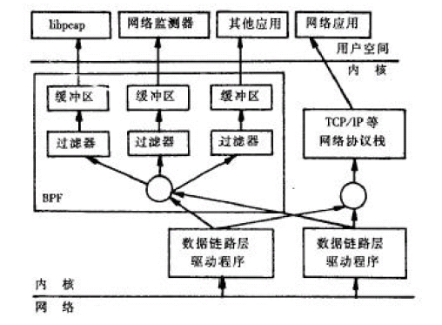
BPF 原理图

Slide 32
网络协议分析技术
协议分析的过程主要包括三部分:
  1） 捕获数据包
  Libpcap ，Winpcap ……
  2） 过滤数据包
  在内核层过滤：效率高 Libpcap
  在应用层过滤：从内核层到应用层之间的转换费时费力
  3）具体协议分析
  链路层-〉网络层-〉传输层-〉应用层
  Tcpdump，Windump，Ethereal……

Slide 33
网络协议分析技术
一些在实际使用中常用的网络安全开发包：
它们分别从不同层次和角度提供了不同的功能函数。使网络开发人员能够忽略网络底层细节的实现，从而专注于程序本身具体功能的设计与开发。
在网络安全工具开发中，目前最为流行的C API library有libnet、libpcap、libnids和libicmp等。

Slide 34
网络协议分析技术
一些在实际使用中常用的网络安全开发包：
libnet提供的接口函数主要实现和封装了数据包的构造和发送过程。
libpcap(winpcap)提供的接口函数主要实现和封装了与数据包截获有关的过程。winpcap
libnids提供的接口函数主要实现了开发网络入侵监测系统所必须的一些结构框架。
  可以对网络传输的内容进行还原，重现网络数据。如对网页、邮件的重现
Tcpdump、 Ethereal 、 sniffer、… …

Slide 35
特征匹配——字符串匹配
单模式
匹配的模式数目
多模式
精确匹配
模式分类
匹配方式
模糊、近似匹配
单词匹配
匹配的具体内容
字符类匹配
正则表达匹配

Slide 36
字符串匹配—单模式匹配算法
BF（Brute-Force）算法 (又称Naive算法)-回溯
Knuth-Morris-Pratt 算法（简称为KMP算法）
BM算法
  Horspool-BM, Tuned-BM和QS ，BM77等，这些算法至今都是最活跃的算法。
  KMP算法是充分利用已经比较过的字符信息来提高效率，而BM算法则是从利用匹配失败时获得的信息出发提高效率，这也是模式匹配算法提高效率的两条最主要途径。另外从空间搜索路径的压缩提高搜索匹配效率。

Slide 37
字符串匹配—多模式匹配算法
Aho-Corasick（AC75）
  有限自动机的多模式匹配算法
Wu-Manber算法
  快速的多模式匹配算法
AC和QS结合的反向自动机
Commentz-Walter结合AC和BM的思想
agrep
DAWG-MATCH
Raffinot的MultiBDM是AC和DAWG结合，可处理大规模关键字
SumKim99

Slide 38
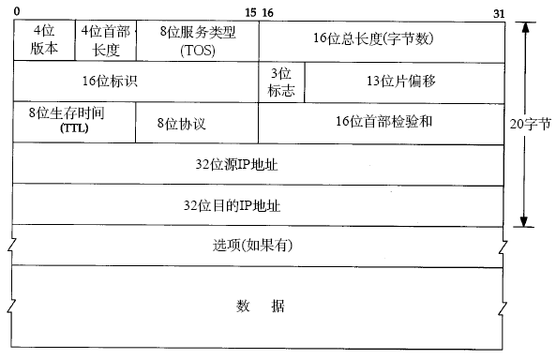
常见协议报文构成及原理说明
IP数据报的格式
目前的协议版本号是4，因此IP有时也称作IPv4。
普通的I P首部长为2 0个字节，除非含有选项字段。
IP数据报格式及首部中的各字段
Internet Technology

Slide 39
常见协议报文构成及原理说明
IP数据报的格式
首部长度指的是首部占32 bit字的数目，包括任何选项。由于它是一个4比特字段，因此首部最长为6 0个字节。
普通I P数据报（没有任何选择项）字段的值是5。
IP数据报格式及首部中的各字段
Internet Technology

Slide 40
常见协议报文构成及原理说明
IP
包括3bit的优先权子字段（现在已被忽略），4bit的TOS子字段和1bit未用位但必须置0
IP数据报格式及首部中的各字段
Internet Technology

Slide 41
常见协议报文构成及原理说明
IP
总长度字段是指整个I P数据报的长度，以字节为单位。利用首部长度字段和总长度字段，就可以知道I P数据报中数据内容的起始位置和长度。由于该字段长1 6比特，所以I P数据报最
长可达6 5 5 3 5字节
IP数据报格式及首部中的各字段
Internet Technology

Slide 42
常见协议报文构成及原理说明
IP
分片与分片控制
IP数据报格式及首部中的各字段
Internet Technology

Slide 43
常见协议报文构成及原理说明
IP
生存时间字段设置了数据报可以经过的最多路由器数
IP数据报格式及首部中的各字段
Internet Technology

Slide 44
常见协议报文构成及原理说明
IP
数据分用
IP数据报格式及首部中的各字段
Internet Technology

Slide 45
常见协议报文构成及原理说明
IP
包含了数据报的(最初)发送方和(最终)接收方的32bit的IP地址。
数据报可能经过许多中间路由器，但这两个字段始终不变。
IP数据报格式及首部中的各字段
Internet Technology

Slide 46
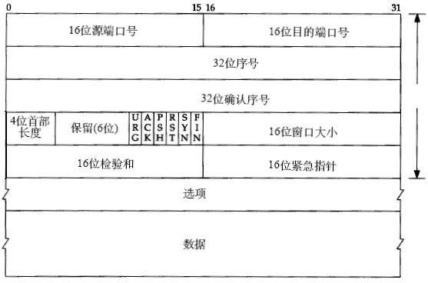
常见协议报文构成及原理说明
TCP
20字节
TCP包首部

Slide 47
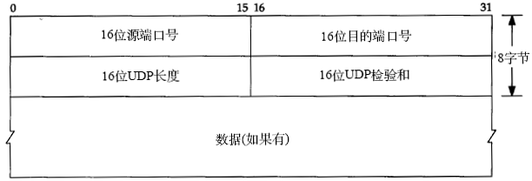
常见协议报文构成及原理说明
UDP报文段的格式
记录了该UDP数据报中的字节数，这个长度包括了UDP首部和用户数据，因此字段的最小值是8，即首部的长度。
UDP的检验和字段是可选的，如果该字段值为0就说明不进行校验。如此设计的目的是为了在高可靠性的局域网上使用UDP的实现者能够尽量减少开销。

Slide 48
常见协议报文构成及原理说明
HTTP/1.0协议格式——Request信息格式
指令行
<CR><LF>
报文头
<CR><LF>
0或多行
报文头
<CR><LF>
<CR><LF>
空行
本文（Client 上传数据）

Slide 49
常见协议报文构成及原理说明
HTTP/1.0协议格式——指令行格式
GET
<SP>
/index.htm
<SP>
HTTP/1.0
<CR><LF>
索取文件指令
简单URL
版本号

Slide 50
常见协议报文构成及原理说明
HTTP/1.0协议格式-Response信息格式
状态行
<CR><LF>
报文头
<CR><LF>
0或多行
报文头
<CR><LF>
<CR><LF>
空行
本文（server下传数据）

Slide 51
常见协议报文构成及原理说明
HTTP/1.0协议格式--状态行格式
HTTP/1.0
<SP>
200
<SP>
OK
版本号
回应码
回应文字

Slide 52
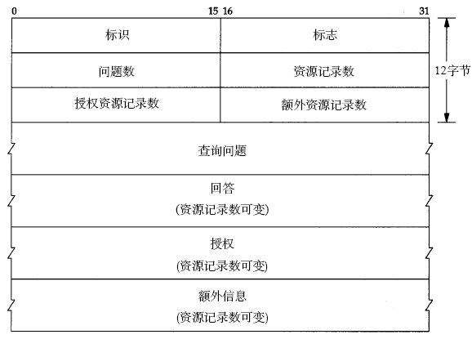
常见协议原理说明-DNS协议

Slide 53
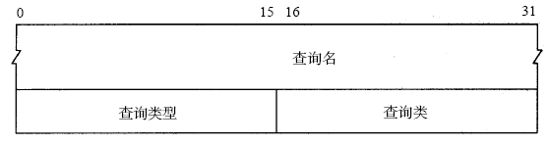
DNS查询报文中问题部分的格式
查询类通常是1，指互联网地址（某些站点也支持其他非IP地址）。
查询名是要查找的名字，它是一个或多个标识符的序列。
每个标识符以首字节的计数值来说明随后标识符的字节长度，每个名字以最后字节为0结束，长度为0的标识符是根标识符。

Slide 54
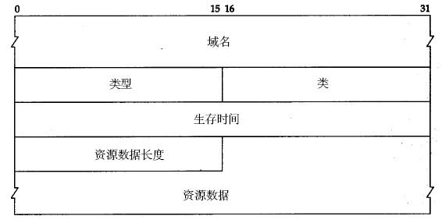
DNS响应报文中的资源记录部分
DNS报文中最后的三个字段，回答字段、授权字段和附加信息字段，均采用一种称为资源记录RR（Resource Record）的相同格式。
生存时间字段是客户程序保留该资源记录的秒数。资源记录通常的生存时间值为2天
资源数据长度说明资源数据的数量。该数据的格式依赖于类型字段的值。对于类型1（A记录）资源数据是4字节的I P地址。

Slide 55
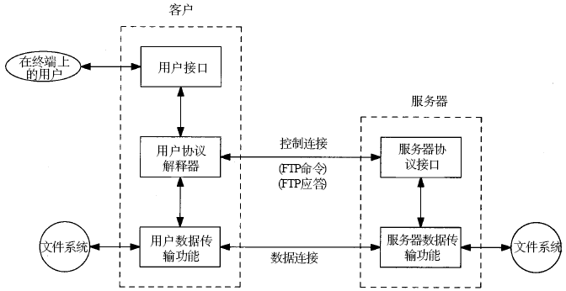
常见协议原理说明
FTP协议

Slide 56
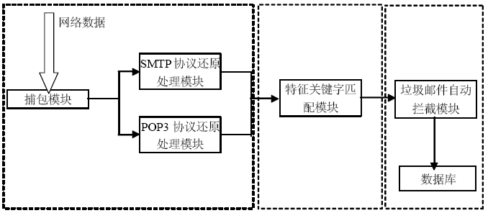
典型分析系统案例回顾
垃圾邮件过滤系统SFS(Spam filtering system)

Slide 57
网络信息安全管理系统
——扩展协议及技术分析

Slide 58
扩展协议概况
  资源共享、视频组播、信息检索、即时通讯等应用协议。
  文件和其它内容共享，eDonkey、emule、BitTorrent、迅雷等；
  即时通讯交流，包括QQ、 SKYPE 、WeChat、Yahoo Messenger，手机无线通信WIFI，微信等
  音视频组播VOIP(SIP)，PPStream，迅雷看看，土豆，优酷
  下一代协议IPv6
  三大类：总体归为p2p协议、音视频协议和下一代IPv6协议

Slide 59
讲解内容
P2P网络流量识别技术
BT协议基本原理
音视频协议概述
软件测试
DB设计说明（以oracle为例）

Slide 60
P2P网络流量识别技术

Slide 61
P2P网络流量识别技术
P2P流量识别的提出背景
  P2P存在的缺陷
    消耗带宽问题
    病毒木马等安全问题
    网络盗版问题
    网络服务管理问题

Slide 62
P2P网络流量识别技术
流量分类技术
（1）基于端口的流量分类
（2）基于深层数据包检测的流量分类
（3）基于流量统计的分类
（4）基于网络行为模式的分类
（5）基于人工智能的流量分类技术
（6）分布式协同分类

Slide 63
基于端口的流量分类
根据数据包首部的源端口号或目的端口号识别常见的流量 。
DNS（53），FTP(20,21),
HTTP(80)，Kazza(1214)
优点：原理简单，容易实现 。可用于高速网络（10Gbps)在线实时识别；一些商业产品采用此技术。
缺点：端口跳变技术和端口伪装技术来躲避流量检测
问题：在相同的常用端口下，不同业务流量的识别
【实验part1部分】

Slide 64
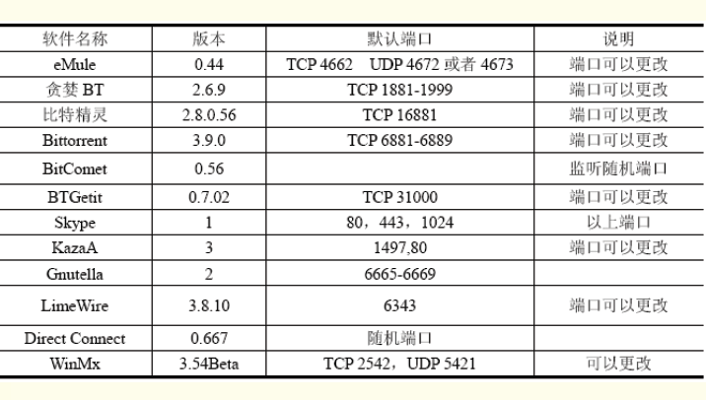
P2P软件常用端口

Slide 65
基于深层数据包检测的流量分类
利用协议分析与还原技术，分析应用层负载信息并提取相应的协议特征值，进而区分不同的应用程序所产生的流量。
优点：可用于高速网络的在线实时识别，商业产品常采用此技术。
缺点：事后处理方案
无法应对应用层负载加密技术
问题：协议文档不对外开放的业务流量的识别；以及应用层负载加密技术

Slide 66
基于流量统计的分类技术
流量统计分类一般需要两个特征：包级（Packet level）特征和流级（flow level）特征。
包级统计要求分析待分类的单个数据流的所有数据包长度的期望和方差的变化、数据包到达的时间序列等等 。
流级统计特征包括流的持续时间、流的大小等等 。
优点：不依赖于应用层负载特征
问题：P2P系统最本质的特征是：动态性，体现在流量的动态性和拓扑的动态性

Slide 67
流量特征产生的原因
用户习惯造成的影响
  电影等大文件的流量识别：包均匀，长时传输
  Mp3等小文件的流量识别：不均匀，短时间
  夜间P2P流量特征：随时间增加流量趋近减少
  P2P流量整体特征：初期波动明显，随后稳定传输，后期流量减少直至0

Slide 68
P2P应用的响应手段
块污染
攻击方法是利用大多数P2P共享软件的校验单位和最小传输单位的不匹配，污染块中的一个或几个分片使文件块校验失败，从而被用户丢弃重新下载。
攻击可被用作P2P文件下载的阻断技术。
BT，Emule都易受块污染攻击的威胁

Slide 69
P2P应用的响应手段
索引污染
恶意用户通过发布一些虚假，甚至含有病毒或者破坏性言论内容的文件索引，欺骗用户下载，并通过P2P文件共享系统广泛传播，严重危害系统的可用性和安全性。
测量表明流行的P2P文件共享网络都存在很大程度的索引污染现象。
在有中心化索引的服务器可以直接发布污染信息，或者是结合DHT网络的路由攻击，更有效的污染DHT网络。

Slide 70
BT协议基本原理

Slide 71
BitTorrent协议原理分析
Web Server
Tracker
Web page
with link
to .torrent
.torrent
C
A
Peer
[Seed]
Peer
[Leech]
Downloader
“US”
B
Peer
[Leech]

Slide 72
BitTorrent协议原理分析
Web Server
Tracker
Web page
with link
to .torrent
Get-announce
C
A
Peer
[Seed]
Peer
[Leech]
Downloader
“US”
B
Peer
[Leech]

Slide 73
BitTorrent协议原理分析
Web Server
Tracker
Web page
with link
to .torrent
Response-peer list
C
A
Peer
[Seed]
Peer
[Leech]
Downloader
“US”
B
Peer
[Leech]

Slide 74
BitTorrent协议原理分析
Web Server
Tracker
Web page
with link
to .torrent
Shake-hand
C
A
Peer
[Seed]
Peer
[Leech]
Downloader
“US”
Shake-hand
B
Peer
[Leech]

Slide 75
BitTorrent协议原理分析
Web Server
Tracker
Web page
with link
to .torrent
pieces
C
A
pieces
Peer
[Seed]
Peer
[Leech]
Downloader
“US”
B
Peer
[Leech]

Slide 76
BitTorrent协议原理分析
Web Server
Tracker
Web page
with link
to .torrent
pieces
C
A
pieces
Peer
[Seed]
Peer
[Leech]
Downloader
“US”
pieces
B
Peer
[Leech]

Slide 77
BitTorrent协议原理分析
Web Server
Tracker
Web page
with link
to .torrent
Get-announce
Response-peer list
pieces
C
A
pieces
Peer
[Seed]
Peer
[Leech]
Downloader
“US”
pieces
B
Peer
[Leech]

Slide 78
BitTorrent协议特征分析
端口特征
  默认的端口6881-6889
通信阶段特征
  客户端与Tracker服务器通信特征
  客户端之间交互的特征字串
流量统计特征
  IP与PORT数的比例特征
  上下行的报文比例特征

Slide 79
BitTorrent协议特征分析
客户端与tracker服务通讯特征
  种子文件传输
  在回应的头部会出现种子传输的特征值。Content-Type字段的值是application/x-bittorrent或者是application/bittorrent，则表示该http会话传输的是种子文件。

Slide 80
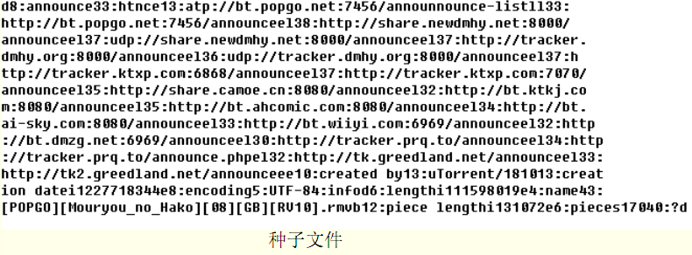
BitTorrent协议特征
种子文件通常以“d8:announce”开始，之后紧跟tracker URL,并且之后的某些位置出现“info”和“piece”（用于计算文件的hash校验）。通过匹配以上特征可以精确发现种子下载传输过程。

Slide 81
BitTorrent协议特征
客户端之间交互的过程特征
  BT通讯的开始阶段,客户机所发送的握手协议包中所包含的特征字段“19BitTor”或“19BitTorrent Protocol”来识别BT流量

Slide 82
BitTorrent流量构成
三个主要阶段
  种子下载
  得到peerlist：Peer和Tracker通信 + DHT消息
  Peer之间交换数据
  大家实验去发现！

Slide 83
BT网络中的块污染攻击
BT网络中块大小为256Kb，每一块分成16Kb的分片，当一个分块下载完成后，客户端对分块进行校验，如果校验值与种子文件中对应块的校验值不等则丢弃该分块。
通过构造大量虚假节点加入下载网络，并发送污染数据，可以起到延迟用户下载速度的效果。
块污染攻击可以用来打击恶意文件的下载，但同时也影响了P2P网络的可用性，对于校验机制的增强可以抑制块污染攻击。

Slide 84
音视频协议概述

Slide 85
音视频协议分析
MMS协议
RSTP协议

Slide 86
MMS协议内容
MMS（Microsoft Media Server protocol）是一种串流媒体传送协议，用来访问并流式接收Windows Media服务器中.asf文件的一种协议。
MMS协议用于访问Windows Media发布点上的单播内容。
MMS是连接Windows Media单播服务的默认方法。若观众在Windows Media Player中键入一个URL以连接内容，而不是通过超级链接访问内容，则他们必须使用MMS协议引用该流。
MMS的默认端口是1755。
现在除了Windows Media外，如KMPLAYER等流行的播放器也支持该协议，有些播放器已经带有许多的媒体信息地址，用户可以很方便地通过网络看电视、电影等，当然这还是免费的。

Slide 87
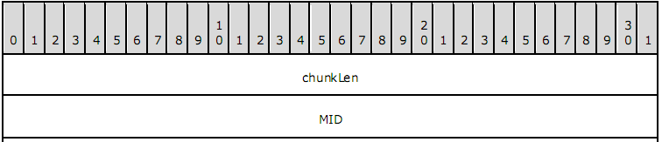
MMS协议报文结构
MMS用于传输的数据结构分为两种：
传输控制信息的TcpMessageHeader和传输有效载荷的Data。
控制信息为结构相似的多种MMS消息，每个MMS消息都有其ID和专门用途，一个TcpMessageHeader结构中可以传输多个MMS消息。
基本的MMS消息结构首部：

Slide 88
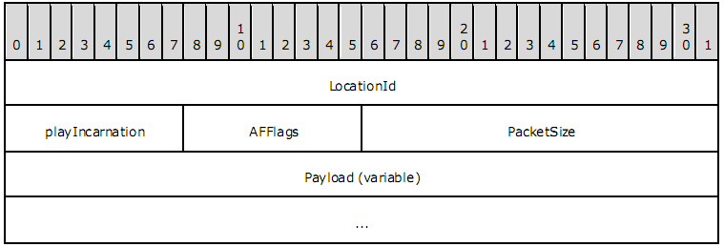
MMS协议报文结构
Data数据包可以通过TCP或UDP被传输，依赖于客户端与服务器约定的传输模式。
LocationId (4 bytes): 32位整型，作为负载数据在所传输的文件中的索引。如果负载包含一个ASF文件头，第一个负载LocationId必须为0x00000000，以后每个负载递增。
playIncarnation (1 byte): 8位整型，触发服务器发送Data数据包。

Slide 89
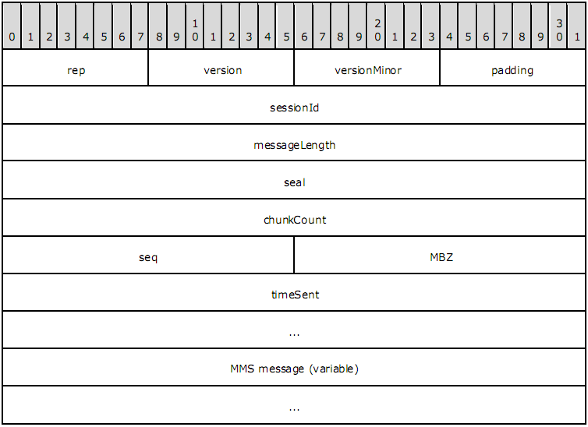
MMS协议报文结构
TcpMessageHeader主要用于封装MMS消息。
rep (1 byte): 8位，必须设置为0x1.
version (1 byte): 8位，必须设置为0x0.
versionMinor (1 byte): 8位，必须设置0x1.
padding (1 byte): 8位，应该设置为0x0,接收者应该忽略掉。
sessionId (4 bytes): 32位，必须被设置为2953575118.
messageLength (4 bytes): 32位无符号整型，值为MMS message的大小加16.
seal (4 bytes): 32位，必须设置为0x20534D4D.
chunkCount:32位无符号整型,分片包数,头部要求是是8的倍数
seq (2 bytes): 16位整型，TcpMessageHeader数据包序列号。 初始为0，以后每发一个包递增。

Slide 90
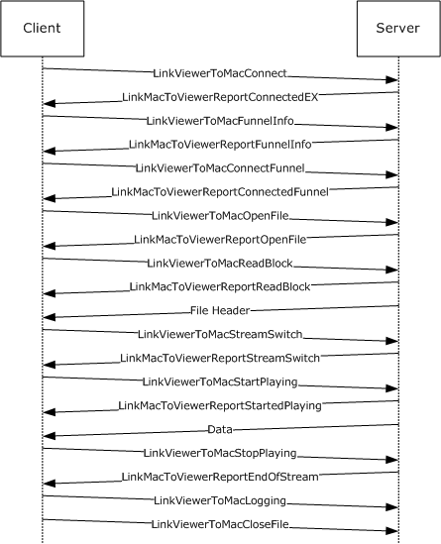
协议交互过程
建立连接
双方互相告知版本号和加密协议。
双方协商选择端口
Client向Server请求特定媒体文件
Server确认文件可打开
Client向Server请求文件头
Server发送文件头
Client向Server告知自己需要的流，Server确认回复
Client请求Server开始流传输
Server进入流传输阶段。。。。
Server告知Client传输结束
Client发送日志
Client关闭连接

Slide 91
RTSP协议
RTSP是由RealNetwork和Netscape共同提出的如何有效地在IP网络上传输流媒体数据的应用层协议。
RTSP提供一种可扩展的框架，使能够提供能控制的，按需传输实时数据，比如音频和视频文件。
RTSP对流媒体提供了诸如暂停，快进等控制，而它本身并不传输数据，RTSP作用相当于流媒体服务器的远程控制。
传输数据可以通过传输层的TCP，UDP协议，RTSP也提供了基于rtp传输机制的一些有效的方法。

Slide 92
RTSP消息
RTSP是基于文本的协议，采用ISO 10646 字符集和UTF-8编码方案。每行结束处行以CRLF标记，但接收方需有能力将CR和LF自行解释成行终止符。
RTSP消息由客户端到服务器的请求和由服务器到客户端的响应组成。

Slide 93
RTSP消息
请求消息
  方法OPTION回应中所有的命令,
  URI是接受方的地址。
  RTSP版本一般都是 RTSP/1.0.
  每行后面的CR LF表示回车换行，需要接收端有相应的解析，最后一个消息头需要有两个CR LF 。
格式：OPTION URI RTSP版本 CR LF
消息头 CR LF CR LF
消息体 CR LF
应答消息
  RTSP版本一般都是RTSP/1.0,状态码是一个数值,200表示成功,解释是与状态码对应的文本解释。
格式：状态码 RTSP版本 CR LF

Slide 94
交互过程
1.C->S:OPTION request //询问S有哪些方法可用
1.S->C:OPTION response //S回应信息中包括提供的所有可用方法
2.C->S:DESCRIBE request //要求得到S提供的媒体初始化描述信息
2.S->C:DESCRIBE response //S回应媒体初始化描述信息，主要是sdp
3.C->S:SETUP request //设置会话的属性，以及传输模式，提醒S建立会话
3.S->C:SETUP response //S建立会话，返回会话标识符，以及会话相关信息

Slide 95
交互过程
4.C->S:PLAY request //C请求播放
4.S->C:PLAY response //S回应该请求的信息
S->C:发送流媒体数据
5.C->S:TEARDOWN request //C请求关闭会话
5.S->C:TEARDOWN response //S回应该请求

Slide 96
RTSP常用的方法
OPTION:目的是得到服务器提供的可用方法。
DESCRIBE: C向S发起DESCRIBE请求,为了得到会话描述信息(SDP)。
SETUP:客户端提醒服务器建立会话,并确定传输模式
PLAY:客户端发送播放请求
TEARDOWN:客户端发起关闭请求.

Slide 97
IPv6协议

Slide 98
IPv6地址格式
IPv6地址 = 前缀 + 接口标识
  前缀：相当于v4地址中的网络ID
  接口标识：相当于v4地址中的主机ID
128位长，用冒号将128比特分割成8个16比特的部分，每个部分包括4位的16进制数字。
地址前缀长度用“/xx”来表示
举例：
  3ffe:3700:1100:0001:d9e6:0b9d:14c6:45ee/64

Slide 99
IPv4 vs. IPv6 报头
IPv4 Packet Header
IPv6 Packet Header
Ver IHL
Service
Type
Ver
Traffic Class
Flow Label
Total Length
Payload Length
Next Header
Hop Limit
20
bytes
Identification
Flags
Offset
40
bytes
TTL
Protocol
Header Checksum
Source Address
Source Address
Destination Address
32 bits
Destination Address
128bits
32 bits

Slide 100
IPv6基本头部说明
版本（version）占4比特，指明版本号，IPv6该字段为6；
优先级（priority）占4比特。优先级字段使源站能够指明数据报的流（flow）类型。IPv6把流分为两大类，即可进行拥塞控制的和不可进行拥塞控制的。每个分类分为8个优先级，其中数值越大，优先级越高。对可进行拥塞控制的业务，优先级为0~7。对不可进行流量控制的业务，其优先级为8~15。这些都是实时性业务，如音频或视频业务的传输。
流标号（flow label）占24比特。IPv6可以支持资源预留机制，并允许将每个数据流与一个给定的资源分配相联系。随机地选择流标号为0
净载荷长度（payload length）占16比特。该长度指明除首部外，IPv6数据报的长度。IPv6首部长度固定，无首部长度字段。
下一个首部（next header）占8比特。
跳数限制（hop limit）占8比特。

Slide 101
IPv6扩展报头
IPv6 Header
Extension
Header
Extension
Header
Transport-level PDU
Hop-by-hop options header逐跳选项报头
Routing header选路报头
Fragment header分片报头
Authentication header认证报头
Encapsulating security payload header封装安全载荷报头
Destination options header目的地选项报文

Slide 102
IPv6扩展报头
IPv6 header
TCP header + data
next header =
TCP
IPv6 header
Routing header
TCP header + data
next header =
Routing
next header =
TCP
IPv6 header
Routing header
Fragment header
fragment of TCP
header + data
next header =
Routing
next header =
Fragment
next header =
TCP

Slide 103
IPv6协议的内容分析方法
未启用IPsec的IPv6环境
  IPv6的信息获取（捕包）
  协议的分析
  协议的还原
  关键字的匹配与识别
  分析和控管工作
启动后IPsec的IPv6环境
  IPv6的信息获取（捕包）
  协议载荷特征的分析与提取
  载荷特征的匹配

Slide 104
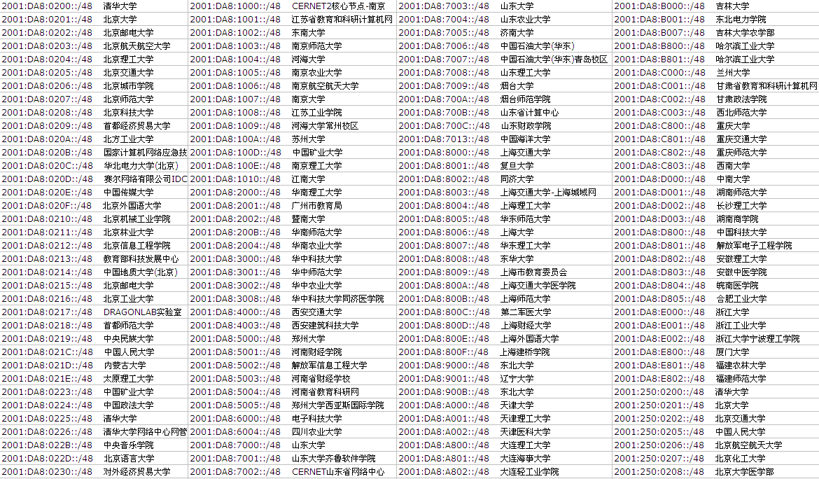
教育网IPv6 地址分配表

Slide 105
软件测试

Slide 106
讲解大纲
软件测试的重要性
软件测试的对象
软件测试的分类
测试工具的分类
其他测试

Slide 107
软件测试的重要性
软件的开发方法有一定的缺陷
软件是一个特殊的产品，是人脑力劳动的产物。但人不可避免地会犯一些错误，所以做出的产品也就会存在一些缺陷，这就需要我们进行软件测试来发现软件内部存在的这些缺陷或错误
是保证软件产品质量的一个重要手段
其专业化、系统化、规范化、严密的测试能最大限度地发现软件中的错误，从而提高软件产品的可靠性

Slide 108
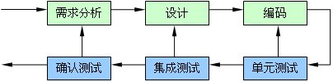
软件测试的重要性
软件错误不可避免
  由于人的思维局限性，再加上开发的系统具有的复杂性，因此决定了在开发过程中出现软件错误是不可避免的。
  软件错误并不一定是由编码所引起的，很可能是详细设计，概要设计阶段，甚至于是需求分析阶段的问题引起的。
  若能及早排除开发中的错误，就可排除给后期工作带来的麻烦，降低出错代价。
软件测试应无处不在

Slide 109
软件缺陷的构成
其他
6~10%
编写代码
7~15%
软件产品说明书（需求）
56%
设计
25~27%
软件错误产生的原因分布

Slide 110
软件测试
软件测试是一个必不可少的活动，是对软件需求分析、设计和编码的最终复审；是软件质量保证的关键步骤。
软件测试是根据软件开发各阶段的规约和软件的内部结构，精心设计一批测试用例（包括输入数据及其预期的输出结果），并利用这些测试用例去运行程序，以发现软件中不符合质量特性要求（即缺陷或错误）的过程。

Slide 111
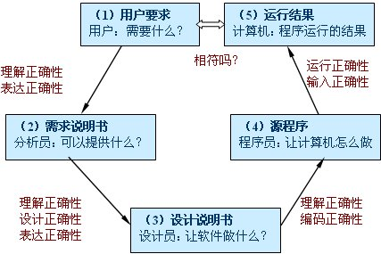
软件测试的对象

Slide 112
软件测试的分类
按测试过程 （开发阶段）分类
  单元测试：又称模块测试，是针对软件设计的最小单位——程序模块进行正确性检验的测试工作。
  集成测试：又称组装测试，是将模块按照设计要求组装起来进行测试，主要目标是发现与接口有关的问题。
  确认测试：验证软件的功能和性能及其它特性是否与用户的要求一致。
  系统测试：是在集成测试通过后进行，目的是充分运行系统，验证各子系统是否都能正常工作并完成设计的要求。
  验收测试：用户为主，开发人员参与，以规格说明书为蓝本的测试。

Slide 113
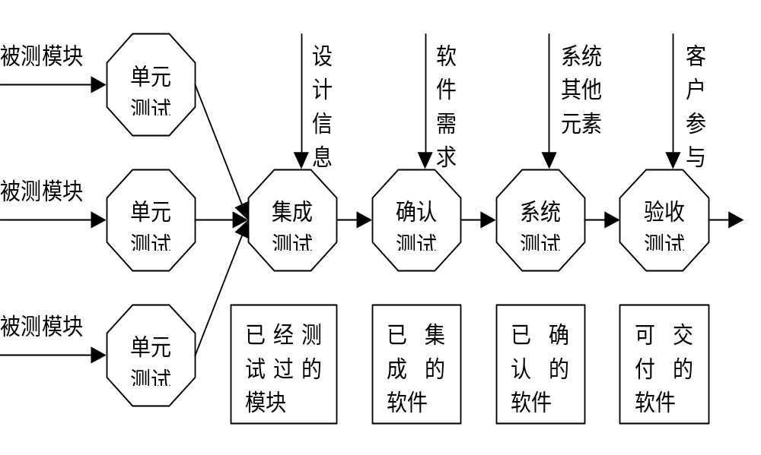
软件测试的分类

Slide 114
单元测试的主要任务
单元测试针对每个程序的模块，主要测试5个方面的问题：
——模块接口、局部数据结构、边界条件、独立的路径和错误处理。
模块接口
出错处理
局部数据结构
模块
边界条件
路径测试

Slide 115
软件测试的分类
按测试用例设计方法分类
  白盒测试
    也称结构测试或逻辑驱动测试。它是从程序的控制结构出发进行的测试，测试程序中的每条通路是否都有能按预定要求正确工作，而不顾它的功能。
  黑盒测试
    又称功能测试、数据驱动测试或基于规格说明书的测试，是一种从用户观点出发的测试，在已知产品所应具有的功能，通过测试来检测每个功能是否都能正常使用。
  灰盒测试
    是介于白盒测试与黑盒测试之间的测试，灰盒测试关注输出对于输入的正确性，同时也关注内部表现，但这种关注不象白盒那样详细、完整，只是通过一些表征性的现象、事件、标志来判断内部的运行状态。

Slide 116


黑盒测试和白盒测试
白盒测试
黑盒测试
两种测试方法从完全不同的角度出发，
反映了测试思路的两方面情况，适用于
不同的测试阶段。

Slide 117
黑盒测试和白盒测试
黑盒测试主要是为了发现以下几类错误：
  是否有不正确或遗漏了的功能？
  在接口上，输入能否正确地接受？能否输出正确的结果？
  是否有数据结构错误或外部信息访问错误？
  性能上是否能够满足要求？
  是否有初始化或终止性错误？
黑盒测试的难点：在哪个层次上进行测试？
黑盒测试的具体技术方法 ：
边界值分析法 等价类划分法
因果图法 决策表法

Slide 118
黑盒测试和白盒测试
白盒测试
白盒测试将被测程序看作一个打开的盒子，测试者能够看到被测源程序，可以分析被测程序的内部结构，此时测试的焦点集中在根据其内部结构设计测试用例。
白盒测试要求是对某些程序的结构特性做到一定程度的覆盖，或者说这种测试是“基于覆盖率的测试”。
通常的程序结构覆盖有：
语句覆盖 判定覆盖
条件覆盖 判定/条件覆盖
路径覆盖

Slide 119
黑盒测试和白盒测试
项目
黑盒测试法
白盒测试法
规划
方面
功能的测试
结构的测试
优点
方面
能确保从用户的角度出发进行测试
能对程序内部的特定部位进行覆盖测试
缺点
方面
无法测试程序内部特定部位；当规格说明有误，则不能发现问题
无法检查程序的外部特性；
无法对未实现规格说明的程序内部欠缺部分进行测试
应用
范围
边界分析法
等价类划分法
决策表测试
语句覆盖，判定覆盖，
条件覆盖，判定/条件覆盖，
路径覆盖，循环覆盖，
模块接口测试

Slide 120
软件测试的分类
按测试方式划分
  静态测试：静态测试方法的主要特征是在用计算机测试源程序时，计算机并不真正运行被测试的程序，只对被测程序进行特性分析。
    静态测试常称为“分析”，静态分析是对被测程序进行特性分析的一些方法的总称。
  动态测试：动态测试方法的主要特征是计算机必须真正运行被测试的程序，通过输入测试用例，对其运行情况(输入/输出的对应关系)进行分析。

Slide 121
静态测试与动态测试
1、静态测试
静态测试不实际运行软件，主要是对软件的编程格式、结构等方面进行评估。
静态测试包括代码检查、静态结构分析 、代码质量度量 等。它可以由人工进行，也可以借助软件工具自动进行。
静态测试方法：静态测试是对被测程序进行特性分析方法的总称。

Slide 122
静态测试与动态测试——代码检查
代码检查包括代码走查、代码审查等，主要检查代码和设计的一致性，代码对标准的遵循、可读性，代码的逻辑表达的正确性，代码结构的合理性等方面。
代码检查的具体内容：变量检查、命名和类型审查、程序逻辑审查、程序语法检查和程序结构检查等。
代码检查的优点：在实际使用中，代码检查比动态测试更有效率，能快速找到缺陷，发现30%～70%的逻辑设计和编码缺陷；代码检查看到的是问题本身而非征兆。
代码检查的缺点：非常耗费时间，而且代码检查需要知识和经验的积累。

Slide 123
静态测试与动态测试——静态结构分析
静态结构分析主要是以图形的方式表现程序的内部结构。例如函数调用关系图、函数内部控制流图。其中：
——函数调用关系图以直观的图形方式描述一个应用程序中各个函数的调用和被调用关系；
——控制流图显示一个函数的逻辑结构，由许多节点组成，一个节点代表一条语句或数条语句，连接结点的叫边，边表示节点间的控制流向。

Slide 124
静态测试与动态测试
静态测试阶段的任务：
（1）检查算法的逻辑正确性。
（2）检查模块接口的正确性。
（3）检查输入参数是否有合法性检查。
（4）检查调用其他模块的接口是否正确。
（5）检查是否设置了适当的出错处理。
（6）检查表达式、语句是否正确，是否含有二义性。
（7）检查常量或全局变量使用是否正确。
（8）检查标识符的使用是否规范、一致。
（9）检查程序风格的一致性、规范性。
（10）检查代码是否可以优化，算法效率是否最高。
（11）检查代码注释是否完整，是否正确反映了代码的功能。

Slide 125
静态测试与动态测试
2、动态测试
动态方法的主要特征是：
——计算机必须真正运行被测试的程序，通过输入测试用例，对其运行情况即输入与输出的对应关系进行分析，以达到检测的目的。
动态测试包括：
（1）功能确认与接口测试
（2）覆盖率分析
（3）性能分析
（4）内存分析

Slide 126
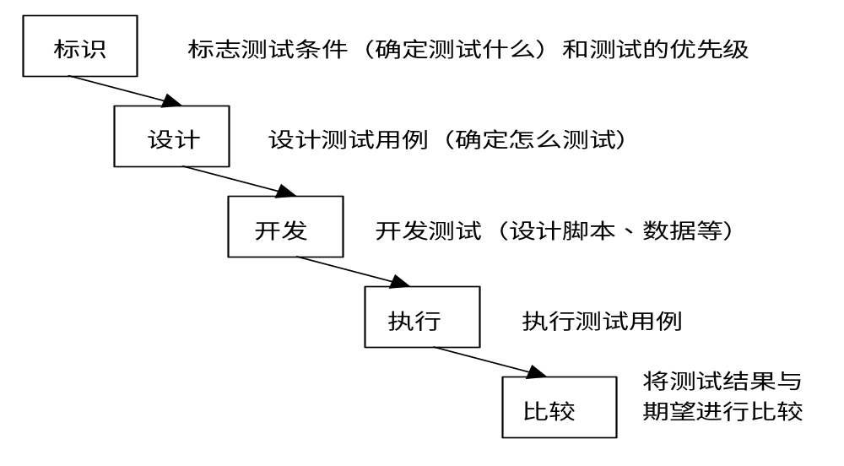
软件测试活动
对于各种测试，需要有一系列的测试活动来完成。

Slide 127
测试工具的分类
白盒测试工具
白盒测试工具一般是针对代码进行测试，测试中发现的缺陷可以定位到代码级，根据测试工具原理的不同，又可以分为静态测试工具和动态测试工具。
代表工具有Rational的Test Realtime.其中，内存泄露测试工具：BoundsChecker 、Purify和Performance Monitor，bugziler
黑盒测试工具
黑盒测试工具的一般原理是利用脚本的录制(Record)/回放(Playback)，模拟用户的操作，然后将被测系统的输出记录下来同预先给定的标准结果比较。黑盒测试工具可以大大减轻黑盒测试的工作量，在迭代开发的过程中，能够很好地进行回归测试。
黑盒测试工具的代表有MI公司的winrunner、Rational的robot

Slide 128
测试工具的分类
性能测试工具
是通过模拟大数据量或多用户并发情况，对被测系统进行性能指标的采集。
代表工具有MI公司的LoadRunner
测试管理工具
测试管理工具用于对测试进行管理。一般而言，测试管理工具对测试计划、测试用例、测试实施进行管理，并且，测试管理工具还包括对缺陷的跟踪管理。
代表工作有Rational公司的TestManager，MI公司的TestDirector等

Slide 129
其他测试-恢复测试
恢复测试是通过各种手段，强制性地使软件出错，使其不能正常工作，进而检验系统的恢复能力。
恢复测试包含的内容：
——如果系统恢复是自动的（由系统自身完成），则应该检验：重新初始化、检验点设置机构、数据恢复以及重新启动是否正确。
——如果这一恢复需要人为干预，则应考虑平均修复时间是否在限定的、可以接受的范围之内。

Slide 130
强度测试
从本质上来说，强度测试（也称压力测试-Stree Testing）的目的是要检测非正常的情形，测试是想要破坏程序。
强度测试需要在反常规数据量、频率或资源的方式下运行系统，以检验系统能力的最高实际限度。
举例：
— 如果正常的中断频率为每秒5次，强度测试设计为每秒50次中断。
— 把输入数据的量提高一个数量级来测试输入功能会如何响应。
— 若某系统正常运行可支持200个终端并行工作，强度测试则检验1000个终端并行工作的情况。
— 运行大量的消耗内存或其他系统资源的测试实例。

Slide 131
性能测试
性能测试用来测试软件在系统集成中的运行性能，特别是针对实时系统和嵌入式系统，仅提供符合功能需求但不符合性能需求的软件是不能被接受的。
性能测试可以在测试过程的任意阶段进行，但只有当整个系统的所有成分都集成在一起后，才能检查一个系统的真正性能。
性能测试常常和强度（压力）测试结合起来进行，而且常常需要硬件和软件测试设备，这就是说，常常有必要在一种苛刻的环境中衡量资源的使用（比如，处理器周期）。

Slide 132
正确性测试
正确性测试检查软件的功能是否符合规格说明。
正确性测试的方法：
——枚举法，即构造一些合理输入，检查是否得到期望的输出。测试时应尽量设法减少枚举的次数，关键在于寻找等价区间，因为在等价区间中，只需用任意值测试一次即可。
——边界值测试，即采用定义域或者等价区间的边界值进行测试。因为程序设计容易疏忽边界情况，程序也容易在边界值处出错。

Slide 133
可靠性测试
可靠性测试是从验证的角度出发，检验系统的可靠性是否达到预期的目标，同时给出当前系统可能的可靠性增长情况。
对可靠性性测试来说，最关键的测试数据包括失效间隔时间，失效修复时间，失效数量，失效级别等。根据获得的测试数据，应用可靠性模型，可以得到系统的失效率及可靠性增长趋势。
可靠性指标有时很难测试，通常采用平均无故障时间或系统投入运行后出现的故障不能大于多少数量这些指标来对可靠性进行评估。

Slide 134
兼容性测试
软件兼容性测试是检测各软件之间能否正确地交互和共享信息，其目标是保证软件按照用户期望的方式进行交互，使用其它软件检查软件操作的过程。
兼容性的测试通常需要解决以下问题：
（1）新开发的软件需要与哪种操作系统、Web浏览器和应用软件保持兼容，如果要测试的软件是一个平台，那么要求应用程序能在其上运行。
（2）应该遵守哪种定义软件之间交互的标准或者规范。
（3）软件使用何种数据与其它平台、与新的软件进行交互和共享信息。

Slide 135
安全性测试与一般测试的区别
安全性测试不同于软件功能测试
功能测试：证明功能说明书中描述的功能和特征
安全性测试：检查一些功能和特征是否安全可靠
安全性测试需要证明：不能欺骗另一个用户的身份，不能纂改数据，不能查看他不能访问的数据，不能拒绝对其他用户的服务，不能通过恶意的使用产品来获得更多特权
安全性测试目的：测试代码是否完成更多的任务

Slide 136
根据威胁模型制定安全性测试计划
一个有效、严格、完整的安全性测试途径，部分源自威胁模型：
  将应用程序分解成基本的组件
  确定组件的接口
  按照潜在的漏洞给接口分级
  确定每一个接口使用的数据
  通过注入不合适的数据发现安全问题

Slide 137
分解应用程序
威胁模型不只是设计工具，在整个过程都有帮助，尤其在测试阶段
威胁模型中有三项对测试人员有价值
  系统的组件列表
  对每个组件的威胁类型STRIDE
  威胁的风险DREAD

Slide 138
确定组件接口
通过接口代码发现安全bug的有效途径
要了解每一个组件所提供接口，应查看功能说明书，或问开发人员、读代码
接口包括
  1、TCP和UDP socket
  2、NETBIOS
  3、共享内存
  4、剪贴板
  5、过程调用接口
  6、EXE、DLL
  7、注册表
  8、http请求响应
  9、命令行参数
  10、对话框……

Slide 139
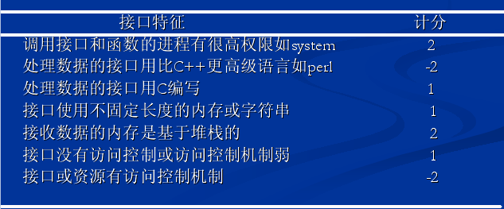
按照潜在的漏洞对接口分级
对要测试的接口要进行分级排序，易受到攻击的应做充分的测试
下面的过程为测试提供更多的粒度和精细度：

Slide 140
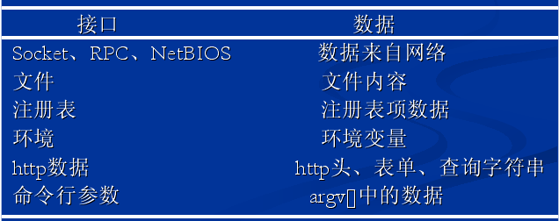
确定每一个接口使用的数据结构
确定被每一个接口访问的数据，下表列出了一些接口技术及数据来源

Slide 141
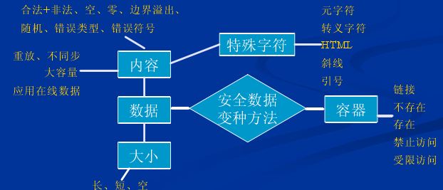
用数据变种攻击应用程序
数据变种：包括扰乱环境，使得处理接口数据的代码处于不安全状态
下图为干扰应用程序环境的方法

Slide 142
存储技术
文件存储系统
  自己建立索引机制，设计到文件系统的开发google等
  EB/hadoop(big data)
数据库存储
  Oralce
  Mysql
  Sql server
  IBM DB2
  Lotus notes（非结构化数据）
参考书籍：《大话存储-网络存储系统原理精解与最佳实践》

Slide 143

Database Architecture: Review
Memory structures
Instance
System Global Area (SGA)
Process structures
Background processes
Storage structures
Database files

Slide 144
Oracle Processes
Server
process
Server
process
Server
process
Server
process
System Global Area
(SGA)
System
Monitor
(SMON)
Process
Monitor
(PMON)
Database
Writer
(DBWn)
Check-
point
(CKPT)
LogWriter
(LGWR)
Archiver
(ARCn)
Background processes

Slide 145
Physical Database Structure
Control files
Data files
Online redo log files
Parameter file
Backup files
Archive log files
Password file
Alert and trace log files

Slide 146
Logical and Physical Database Structures
Logical
Physical
Database
Schema
Tablespace
Data file
Segment
Extent
Oracle data
block
OS block

Slide 147
How Table Data Is Stored
Columns
Blocks
Table A
Table B
Rows
Segment
Segment
Table
Tablespace
Row piece
Extent

Slide 148
数据库建立
安装数据库系统
  需要查看安装环境是否具备，内存大小，需要升级哪些升级包，需要具备哪些用户的环境等。
  按照步骤进行安装
配置网络连接
建立数据库
建立tablespace
建立表.sql文件
熟悉SQL操作语句：包括查询、插入、删除、更新等
数据库表的设计（复习数据库原理，建立主外健之间的关系）

Slide 149
界面部分的设计
采用B/S方式或者C/S方式均可
开发语言不限
Python,Java,jsp,php,asp,C#,Visual C++等均可
界面能够进行数据库的查询或者数据文件的查询，展示协议分析的结果信息，展示信息自定。
要求：操作简单、展示内容丰富、美观（图文并茂的加分）

Slide 150
END！THANKS！

